Slide 1
درس الرياضة المحاضرة الاولى
وحدة النشاطات الطلابية الرياضية

Slide 2
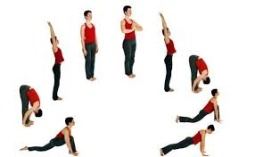
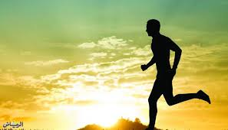
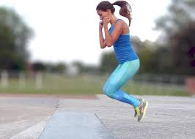
فوائد الرياضة المحاضرة الاولى والأثر الصحي للرياضة على أجهزة الجسم الداخلية
الرياضة
هي عبارة عن أداء مجهود جسدي ، أو ممارسة مهارة معينة ، وتضيف على جسم ممارسيها جمالاً جسدياً مميّزاً ، وتضمّ الرياضة كماً كبيراً من التمارين والمهارات مثل:
التمارين البدنية ( الجري و تمارين القفز و تمارين القوة و تمارين تدوير المفاصل )

Slide 3
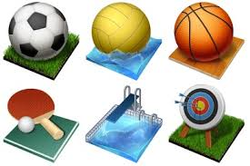
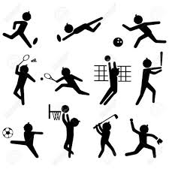
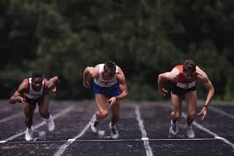
فوائد الرياضة المحاضرة الاولى والأثر الصحي للرياضة على أجهزة الجسم الداخلية
الالعاب الرياضية ( كرة القدم و كرة السلة و الكرة الطائرة و العاب السباقات والمبارزة ..)
ويكون الهدف من الالعاب الرياضية المتعة والترفيه وتطوير المهارات والمنافسة

Slide 4
فوائد الرياضة المحاضرة الاولى والأثر الصحي للرياضة على أجهزة الجسم الداخلية
هناك مقولة جميعنا نعرفها ومنا من يعمل بها كثيرا ((العقل السليم في الجسم السليم )) ، و يأتي من الحرص على ممارسة الرياضة ؛ فللرياضة أثر صحي على أجهزة الجسم الداخلية ووظائفها. الحرص على ممارسة الرياضة بمختلف أنواعها سواء البسيط منها كالمشي أو الهرولة ، أو ممارسة رياضة بمجهود أعلى يساهم في تقوية عضلات الجسم وبناؤه وليس هذا فقط ولكن يمتد أثر هذه الممارسة إلى داخل الجسم نفسه (الأجهزة الداخلية). ممارسة الرياضة بشكل دوري ومنتظم تساهم في صحة الفرد الكاملة والتي تتضمن الصحة البدنية، والعقلية، وكذلك الصحة النفسية والاجتماعية. كما تساهم بشكل ملفت في تحسين قوام الجسم الهيكلي وتحسن من مظهره ، وذلك لأن الجسم يتكون من عضلات ومفاصل وعظام. وعند تحريكها بصورة مختلفة وفي إطار التمارين الرياضية يساهم في تحسين شكل هذه العظام وتحسين مظهرها إذا كان بها أي مشاكل.

Slide 5
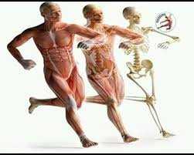
فوائد الرياضة المحاضرة الاولى والأثر الصحي للرياضة على أجهزة الجسم الداخلية
الآثار الصحية لممارسة الرياضة على أجهزة الجسم الداخلية
آثر الرياضة على عضلات ومفاصل الجسم
الرياضة بشكل عام تساهم في تحقيق الوصول إلى قوام مثالي وتحقيق توازن حقيقي بين مستوى العضلات والعظام والمفاصل وهو ما يجعل الرياضة تدخل بشكل طبيعي ومنتظم في العلاج الطبيعي .

Slide 6
فوائد الرياضة المحاضرة الاولى والأثر الصحي للرياضة على أجهزة الجسم الداخلية
ومن أهم الآثار التي تتركها الرياضة على القوام:
ممارسة الرياضة تساهم في حماية الهيكل العظمي للجسم من الإصابة بأي انحراف أو خلل والتي تسبب في حدوث تشوهات بشكل هذا الهيكل العظمي.
الوصول إلى قوام متناسق من خلال إحداث تنمية ونمو شاملين لجميع العضلات الموجودة في جسم الإنسان.
تخفيف العبء على الأجهزة الداخلية والحجاب الحاجز وكذلك
الأوعية الدموية ؛ وذلك لأنها تساهم في منح الفرد قوام مثالي
فلا يعاني من أي من المشاكل التي تسببها السمنة من الضغط
على أجهزة الجسم المختلفة.

Slide 7
فوائد الرياضة المحاضرة الاولى والأثر الصحي للرياضة على أجهزة الجسم الداخلية
تدخل الرياضة في علاج الانحرافات القوية التي تتواجد لدى البعض مثل تقوس القدمين، استدارة الكتفين، وأيضا الانحناء الجانبي، كما تساهم في علاج بعض أنواع الشلل وهذا ما يؤهلها للدخول في عملية العلاج الطبيعي.
الرياضة تساهم في تقوية عضلات الجزء السفلي من الجسم وبالأخص عضلات منطقة البطن؛ مما يقوي المعدة ويجعلها تهضم الطعام بشكل أفضل ويمنع تخزين الدهون بها مما يقضي على احتمالات ظهور الكرش بهذه المنطقة.
تساهم في زيادة قدرات الفرد البدنية عن طريق تحسين كفاءة عمل كل أجهزته الداخلية فيصبح الفرد قادر بشكل أكبر على التحمل ويكتسب القوة والسرعة والمرونة والتوازن ، كما تجعل الفرد أكثر قدرة على مواجهة بعض الطوارئ والتي يمكن أن تواجهه على مدار يومه.

Slide 8
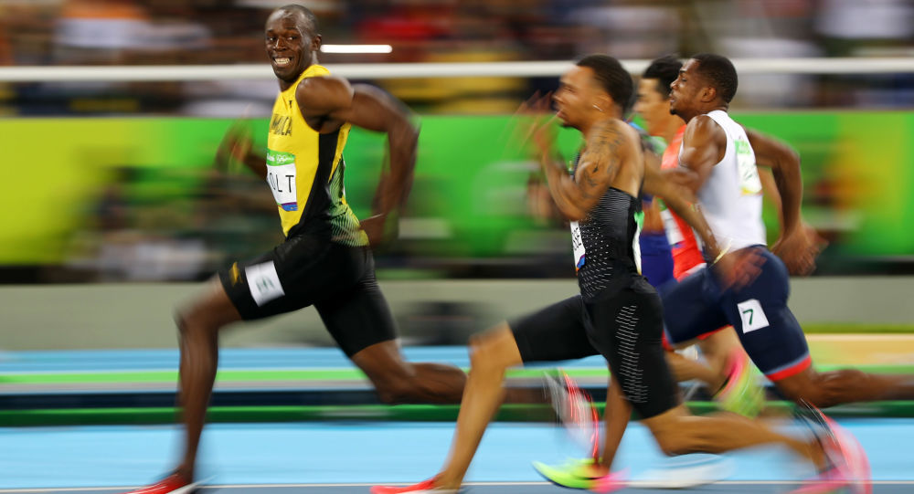
فوائد الرياضة المحاضرة الاولى والأثر الصحي للرياضة على أجهزة الجسم الداخلية
اثر الرياضة على الجهاز التنفسي للفرد
يمتد أثر الرياضة إلى قدرة الفرد على التنافس فالرياضة بشكل عام تساهم في تحسين عملية التنفس كما أن بعض الرياضات مثل اليوجا تجعل الفرد قادر على تنظيم نفسه بنفسه،
ومن أهم اثار الرياضة على الجهاز التنفسي:
زيادة قدرة الفرد على ممارسة مجهود بدني لمدة طويلة حتى لو كان يتطلب قدرة هائلة للتحمل وذلك دون الشعور بالتعب ، وهذه العملية تتم عن طريق مساعدة الرياضة في زيادة الجلد التنفسي بجسم الإنسان.

Slide 9
فوائد الرياضة المحاضرة الاولى والأثر الصحي للرياضة على أجهزة الجسم الداخلية
رفع كفاءة وظائف الجهاز التنفسي ووظائف الرئتين وذلك من خلال تقوية العضلات الخاصة بالتنفس في جسم الفرد والتي تتمثل في عضلة الحجاب الحاجز والعضلات الموجودة بين ضلوع القفص الصدري.
زيادة السعة الهوائية للفرد ، من المتعارف عليه أن الإنسان يتنفس تقريبا بمقدار 15 أو 16 مرة في الدقيقة ولكن هذا المعدل يزيد عندما يبذل الفرد قوة بدنية أو مجهود عضلي معين ، ولكن من يمارسون الرياضة بشكل منتظم تكون الزيادة في هذا المعدل لديهم أقل عند مقارنتها بمن لا يمارسون الرياضة.

Slide 10
فوائد الرياضة المحاضرة الاولى والأثر الصحي للرياضة على أجهزة الجسم الداخلية
أثر الرياضة على الجهاز الهضمي للفرد
تساهم ممارسة الرياضة في تحسين كفاءة الجهاز الهضمي وزيادة معدلات الأيض وحرق الدهون داخل الجسم فالرياضة تساعد على:
زيادة كفاءة المعدة والأمعاء في أداء وظائفها من هضم الطعام.
زيادة كفاءة الغدد الهضمية والحركة للأمعاء ، وهو ما يساهم في تقليل الوقت الذي يقضيه الطعام في المعدة مما يساعد في تسريع عملية النمو.

Slide 11
فوائد الرياضة المحاضرة الاولى والأثر الصحي للرياضة على أجهزة الجسم الداخلية
أثر الرياضة على الجهاز العصبي للفرد
تساهم في:
تحسين عمل الاعصاب والتقليل من الشعور بالتوتر والضغط العصبي.
زيادة الإحساس الحركي للفرد وزيادة سرعة الاستجابة الحركية للفرد.
زيادة التوافق بين عملي الجهاز العضلي والعصبي وتحقيق التوافق بينهما مما ينتج عنه في النهاية تحقيق أداء عضلي متكامل.
اكتساب التوافق الحركي الطبيعي.
تمنع الإصابة بحالات الجهد والإعياء الشديدة وذلك من خلال تحديد المسارات العصبية والتي يستهدفها المكان الذي يقوم عليه عمل التمرين دون غيرها ، مما يعمل على تحقيق انسيابية في الحركة وزيادة كفاءة عمل العضلات

Slide 12
فوائد الرياضة المحاضرة الاولى والأثر الصحي للرياضة على أجهزة الجسم الداخلية
الأثر الصحي للرياضة على الجهاز الدوري
تجديد وتعويض كريات الدم الحمراء والتي تتلف عند ممارسة النشاط والمجهود الدني.
السماح للجسم بأداء مجهود بدني لفترة أطول وذلك من خلال زيادة تركيز حمض اللكتيك في الجسم في فترة أبطء من الفترة المعتادة.
تساهم الرياضة في عودة الجهاز الدوري لطبيعته المعتادة بصورة بعد أداء المجهود البدني بصورة أسرع عند الممارسين لها عند مقارنتهم بغير الممارسين.
تقلل خطر الاحتمال بالإصابة بأمراض القلب والدورة الدموية ، فالرياضة تحسن عمل الشرايين القلبية ووقايتها من الأمراض والجلطات.
علاج ارتفاع ضغط الدم ، فالضغط لدى الممارسين للرياضة يكون في صورة طبيعية بشكل أكبر من غير الممارسين.

Slide 13
فوائد الرياضة المحاضرة الاولى والأثر الصحي للرياضة على أجهزة الجسم الداخلية
تعمل الرياضة والتي تمارس بشكل دوري ومنتظم على زيادة حجم الشرايين والأوعية القلبية مما يساهم في زيادة كمية الدم التي تضخ إلى جميع أجزاء الجسم المختلفة مع الحفاظ على معدل نبضات القلب ثابت عند معدله الطبيعي المعتاد.
ممارسة الرياضة بانتظام تسمح الرياضيين بأداء المجهود القوي الذي يطلب منهم دون الشعور بالتعب والإجهاد.
من أحسن العلاجات لأمراض الشريان التاجي هو ممارسة الرياضة المنتظمة بشرط ألا تكون رياضة عنيفة أو قوية.

Slide 14
فوائد الرياضة المحاضرة الاولى والأثر الصحي للرياضة على أجهزة الجسم الداخلية
آثر الرياضة على بعض الأجهزة الداخلية للجسم
/الكبد والكلى
الرياضة تساهم في تحسين عمل وكفاءة الكليتين كما أنها تساهم في تخفيف تراكم الدهون على هذا الجزء من الجسم وكذلك الكلى فيتحسن عمل الجسم وخاصة في إنتاج الأنسولين.
الرياضة على العكس من الشائع فهي تفيد مرضى السكر بصورة كبير وتساهم في تخفيف نسبة السكر في الدم .

